Slide 2

OTL-relatie tool
OTL-relaties aanmaken in 3D BIM-modellen
Kurt Smolderen

Slide 3
OTL-relatie tool
OTL essenties
1
OTL relatiebeheer
2
OTL-relatie tool
3
Demo
4
Roadmap
5
Vragen
6
Notes:
TODO
- Iconen voorzien

Slide 4








Met medewerking van

Slide 5
OTL essenties
Notes:
Eerst: OTL in notendop

Slide 6
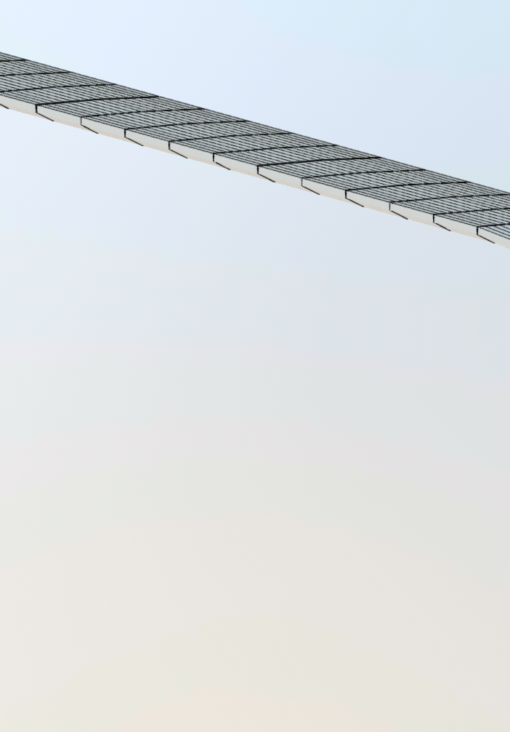
OTL klasse
OTL essenties
Klassen = types
  Brugligger
Notes:
Klasse = type
Maakt iets benoembaar
Verschillende klassen

Slide 7
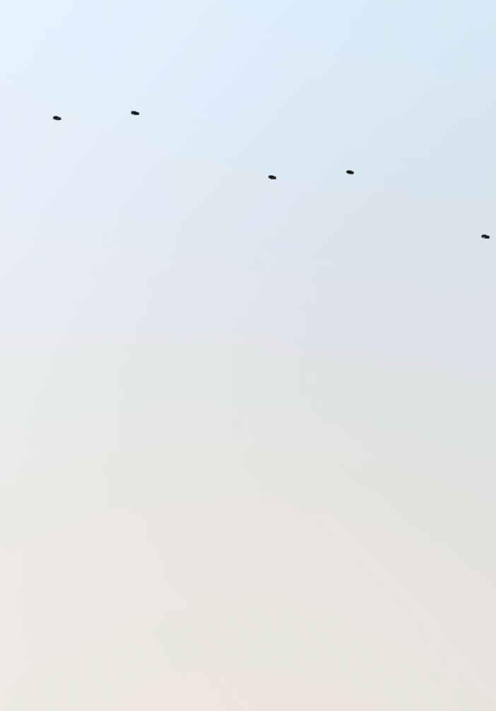
OTL klasse
OTL essenties
Klassen = types
  Brugligger
  Oplegging
Notes:
Wat je wil benoemen

Slide 8
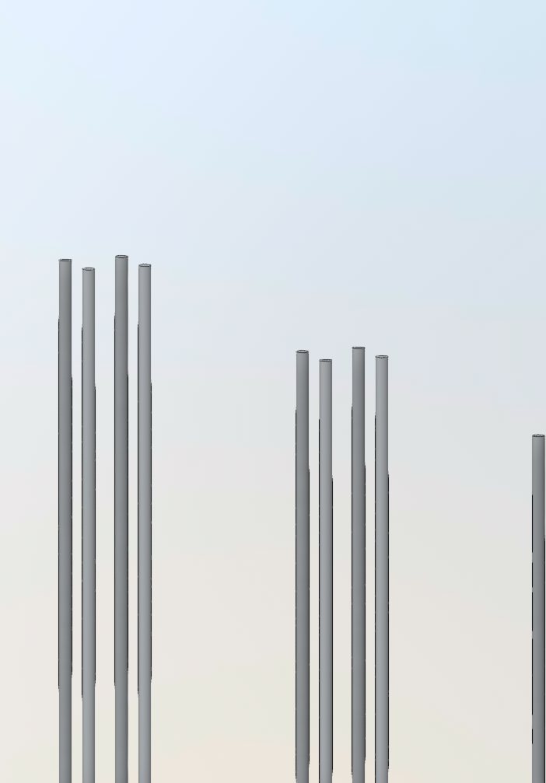
OTL klasse
OTL essenties
Klassen = types
  Brugligger
  Oplegging
  Funderingspaal
  …
Notes:
In realiteit hebben we concrete objecten
We willen een instantie van een klasse dus concreet maken

Slide 9
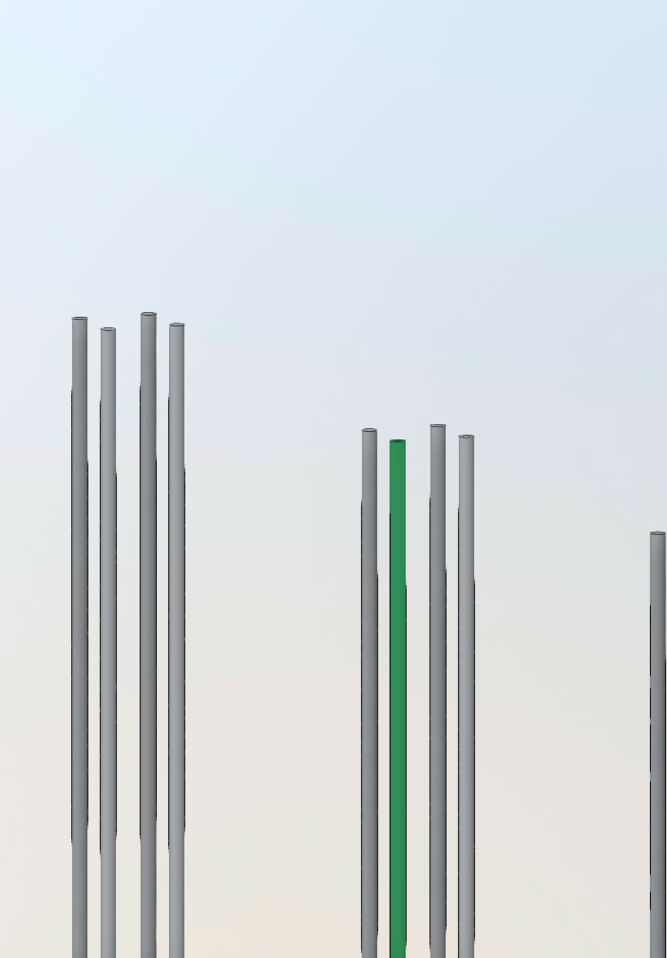
OTL asset
OTL essenties
Specifieke instantie van een klasse
Object → asset
  Toekenning asset id
  Associatie met OTL klasse
Id: FP43
Type: #Funderingspaal
Notes:
Concrete instantie = OTL-asset?
Toekenning van asset-id en type-URI

Slide 10
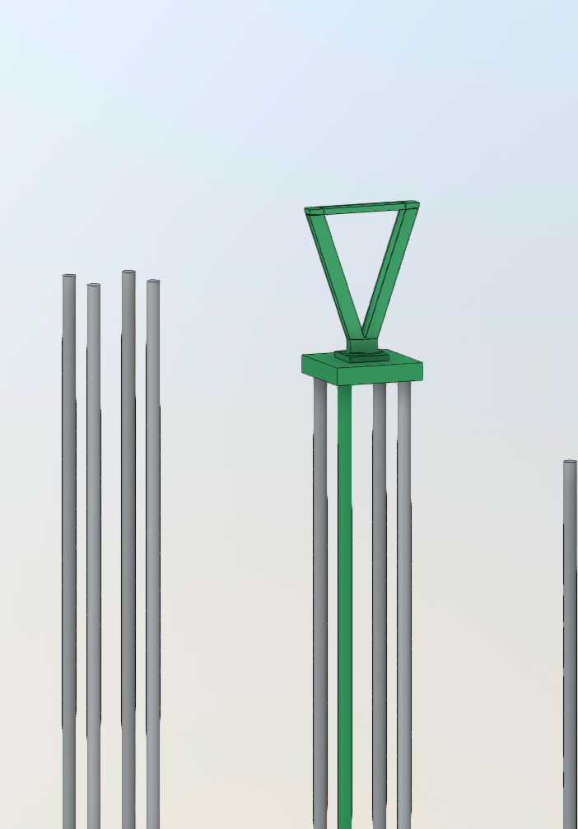
OTL asset
OTL essenties
Id: Pijler4
Type: #StalenConstructieObject
Specifieke instantie van een klasse
Object → asset
  Toekenning asset id
  Associatie met OTL klasse
Id: CS_4
Type: #ConstructieSokkel
Id: FZ_4
Type: #Funderingszool
Id: FP43
Type: #Funderingspaal
Notes:
Kunnen dat voor meerdere doen

Slide 11
OTL asset
OTL essenties
Id: Pijler4
Type: #StalenConstructieObject
Verschillende bronbestanden
  2D/3D model
Id: CS_4
Type: #ConstructieSokkel
Id: FZ_4
Type: #Funderingszool
Id: FP43
Type: #Funderingspaal
Notes:
Kunnen rechtstreeks in 3D modelleringssoftware ingegeven worden
Zie OTL-instructiebundel

Slide 12
Id: Pijler4_install
Type: #Pijler
OTL asset
OTL essenties
Id: Pijler4
Type: #StalenConstructieObject
Verschillende bronbestanden
  2D/3D model
  Excel
  CSV
  …
Id: CS_4
Type: #ConstructieSokkel
Id: FZ_4
Type: #Funderingszool
Id: FP43
Type: #Funderingspaal
Notes:
OTL-assets kunnen in niet-3D bestanden gedefinieerd worden

Slide 13
Id: Pijler4_install
Type: #Pijler
OTL relaties
OTL essenties
Id: Pijler4
Type: #StalenConstructieObject
Maken verbanden tussen assets expliciet
Gedefinieerd per combinatie van bron asset type en doel asset type
Id: CS_4
Type: #ConstructieSokkel
Id: FZ_4
Type: #Funderingszool
Id: FP43
Type: #Funderingspaal
Notes:
OTL relaties
Maken verbanden tussen assets expliciet
OTL legt vast tussen welke asset types welke relaties mogelijk zijn

Slide 14
Id: Pijler4_install
Type: #Pijler
OTL relaties
OTL essenties
Id: Pijler4
Type: #StalenConstructieObject
Maken verbanden tussen assets expliciet
Gedefinieerd per combinatie van bron asset type en doel asset type
Id: CS_4
Type: #ConstructieSokkel
Hoort bij
Id: FZ_4
Type: #Funderingszool
Id: FP43
Type: #Funderingspaal
Notes:
Samengevat:
Verschillende bronbestanden
Assets: id + type
Set van relaties
OTL-conform aanleveren
- Conforme bestanden creëren

Slide 15
OTL relatiebeheer
Notes:
Waar gaat OTL relatiebeheer dan over?

Slide 16
OTL artefacten
OTL relatiebeheer
OTL-assets
OTL-subset
OTL-relaties
Notes:
Drie belangrijke elementen om met OTL aan de slag te gaan
OTL-assets
OTL-relaties
OTL-subset
Hoe relaties leggen?
Hoe enkel juiste relaties leggen

Slide 17
Van bron en doel…
OTL relatiebeheer
Mogelijke assets
Relatie types (OTL subset)
Asset id | Asset type
Relatie type | Richting | Bron type | Doel type
Hoort bij | → | Funderingspaal | Pijler
Hoort bij | → | Funderingszool | Pijler
Ligt op | → | Brugligger | Oplegging
Ligt op | → | Oplegging | Landhoofd
Bevestiging | ↔ | Brugdeel | Leuning
Bevestiging | ↔ | Brugdek | Brugdekvoeg
Bevestiging | ↔ | Brugdek | Leuning
… | … | … | …
FP91
Funderingspaal
FP92
Funderingspaal
FP101
Funderingspaal
Landhoofd 1
Landhoofd
Pijler1_install
Pijler
CS_9
ConstructieSokkel
FZ_9
Funderingszool
StalenLigger1
Brugligger
Notes:
Twee data types
Assets
Relaties

Slide 18
Van bron en doel…
Funderingspaal
ConstructieSok.
OTL relatiebeheer
Mogelijke assets
Funderingszool
Hoort bij
Pijler
Asset id | Asset type
Ligt op
Landhoofd
FP91
Funderingspaal
Oplegging
FP92
Funderingspaal
FP101
Funderingspaal
Brugligger
Brug
Landhoofd 1
Landhoofd
Pijler1_install
Pijler
Bevestiging
Brugdeel
Leuning
CS_9
ConstructieSokkel
FZ_9
Funderingszool
StalenLigger1
Brugligger
Brugdek
Brugdekvoeg
Notes:
Andere voorstelling van de relaties
We zien beter wat met wat verbonden kan worden
Hoe met deze info relaties maken?

Slide 19
Funderingspaal
ConstructieSok.
Van bron en doel…
Mogelijke assets
Funderingszool
Hoort bij
Pijler
Asset id | Asset type
Ligt op
Landhoofd
FP91
Funderingspaal
Oplegging
FP92
Funderingspaal
FP101
Funderingspaal
Brugligger
Brug
Landhoofd 1
Landhoofd
Pijler1_install
Pijler
Brugdeel
Bevestiging
Leuning
CS_9
ConstructieSokkel
FZ_9
Funderingszool
StalenLigger1
Brugligger
Brugdek
Brugdekvoeg
Relatie type
Bron
Doel
Notes:
Invoeren van emmers

Slide 20
Funderingspaal
ConstructieSok.
Van bron en doel…
Mogelijke assets
Funderingszool
Hoort bij
Pijler
Asset id | Asset type
Ligt op
Landhoofd
FP91
Funderingspaal
Oplegging
FP92
Funderingspaal
FP101
Funderingspaal
Brugligger
Brug
Landhoofd 1
Landhoofd
Pijler1_install
Pijler
Brugdeel
Bevestiging
Leuning
CS_9
ConstructieSokkel
FZ_9
Funderingszool
StalenLigger1
Brugligger
Brugdek
Brugdekvoeg
Relatie type
Bron
Doel
Notes:
Ergens beginnen
Kan met asset of relatie

Slide 21
Funderingspaal
ConstructieSok.
Van bron en doel…
Mogelijke assets
Funderingszool
Hoort bij
Pijler
Asset id | Asset type
Ligt op
Landhoofd
FP91
Funderingspaal
Oplegging
FP92
Funderingspaal
FP101
Funderingspaal
Brugligger
Brug
Landhoofd 1
Landhoofd
Pijler1_install
Pijler
Brugdeel
Bevestiging
Leuning
CS_9
ConstructieSokkel
FZ_9
Funderingszool
StalenLigger1
Brugligger
Brugdek
Brugdekvoeg
Relatie type
Bron
Doel

Slide 22
Funderingspaal
ConstructieSok.
Van bron en doel…
Mogelijke assets
Funderingszool
Hoort bij
Pijler
Asset id | Asset type
Ligt op
FP92
Funderingspaal
Oplegging
Landhoofd
FP101
Funderingspaal
Landhoofd 1
Landhoofd
Brugligger
Brug
Pijler1_install
Pijler
CS_9
ConstructieSokkel
Brugdeel
Bevestiging
Leuning
FZ_9
Funderingszool
StalenLigger1
Brugligger
Brugdek
Brugdekvoeg
Relatie type
Bron
FP91
Funderingspaal
Doel
Notes:
Selecteren van asset → beperking
In relaties kijken wat nog kan

Slide 23
Funderingspaal
ConstructieSok.
Van bron en doel…
Mogelijke assets
Funderingszool
Hoort bij
Pijler
Asset id | Asset type
Ligt op
FP92
Funderingspaal
Oplegging
Landhoofd
FP101
Funderingspaal
Landhoofd 1
Landhoofd
Brugligger
Brug
Pijler1_install
Pijler
CS_9
ConstructieSokkel
Brugdeel
Bevestiging
Leuning
FZ_9
Funderingszool
StalenLigger1
Brugligger
Brugdek
Brugdekvoeg
Relatie type
Bron
FP91
Funderingspaal
Doel
Notes:
Niet asset, maar asset type is belangrijk

Slide 24
Funderingspaal
ConstructieSok.
Van bron en doel…
Mogelijke assets
Funderingszool
Hoort bij
Pijler
Asset id | Asset type
Ligt op
FP92
Funderingspaal
Oplegging
Landhoofd
FP101
Funderingspaal
Landhoofd 1
Landhoofd
Brugligger
Brug
Pijler1_install
Pijler
CS_9
ConstructieSokkel
Brugdeel
Bevestiging
Leuning
FZ_9
Funderingszool
StalenLigger1
Brugligger
Brugdek
Brugdekvoeg
Relatie type
Bron
FP91
Funderingspaal
Doel
Notes:
Volg pijlen en zie wat mogelijk blijft

Slide 25
Funderingspaal
ConstructieSok.
Van bron en doel…
Mogelijke assets
Funderingszool
Hoort bij
Pijler
Asset id | Asset type
Ligt op
FP92
Funderingspaal
Oplegging
Landhoofd
FP101
Funderingspaal
Pijler1_install
Pijler
Brugligger
Brug
CS_9
ConstructieSokkel
FZ_9
Funderingszool
Brugdeel
Bevestiging
Leuning
Landhoofd 1
Landhoofd
StalenLigger1
Brugligger
Brugdek
Brugdekvoeg
Relatie type
Bron
FP91
Funderingspaal
Doel
Notes:
Beperking op asset types…
→ beperking op assets

Slide 26
Funderingspaal
ConstructieSok.
Van bron en doel…
Mogelijke assets
Funderingszool
Hoort bij
Pijler
Asset id | Asset type
Ligt op
FP92
Funderingspaal
Oplegging
Landhoofd
FP101
Funderingspaal
Pijler1_install
Pijler
Brugligger
Brug
CS_9
ConstructieSokkel
FZ_9
Funderingszool
Brugdeel
Bevestiging
Leuning
Landhoofd 1
Landhoofd
StalenLigger1
Brugligger
Brugdek
Brugdekvoeg
Relatie type
Bron
FP91
Funderingspaal
Hoort bij
Doel
Notes:
Aanvullen van emmers

Slide 27
Funderingspaal
ConstructieSok.
Van bron en doel…
Mogelijke assets
Funderingszool
Hoort bij
Pijler
Asset id | Asset type
Ligt op
FP92
Funderingspaal
Oplegging
Landhoofd
FP101
Funderingspaal
Pijler1_install
Pijler
Brugligger
Brug
CS_9
ConstructieSokkel
FZ_9
Funderingszool
Brugdeel
Bevestiging
Leuning
Landhoofd 1
Landhoofd
StalenLigger1
Brugligger
Brugdek
Brugdekvoeg
FP91
Funderingspaal
Relatie type
Bron
Hoort bij
Doel

Slide 28
Funderingspaal
ConstructieSok.
Van bron en doel…
Mogelijke assets
Funderingszool
Hoort bij
Pijler
Asset id | Asset type
Ligt op
FP101
Funderingspaal
Oplegging
Landhoofd
Pijler1_install
Pijler
CS_9
ConstructieSokkel
Brugligger
Brug
Landhoofd 1
Landhoofd
StalenLigger1
Brugligger
Brugdeel
Bevestiging
Leuning
Brugdek
Brugdekvoeg
FP91
Funderingspaal
Relatie type
Bron
FP92
Funderingspaal
Hoort bij
Doel
FZ_9
Funderingszool
Notes:
Bron aangevuld
Aanvullen van doel

Slide 29
Funderingspaal
ConstructieSok.
Van bron en doel…
Mogelijke assets
Funderingszool
Hoort bij
Pijler
Asset id | Asset type
Ligt op
FP101
Funderingspaal
Oplegging
Landhoofd
Pijler1_install
Pijler
CS_9
ConstructieSokkel
Brugligger
Brug
Landhoofd 1
Landhoofd
StalenLigger1
Brugligger
Brugdeel
Bevestiging
Leuning
Brugdek
Brugdekvoeg
FP91
Funderingspaal
Relatie type
Bron
FP92
Funderingspaal
Hoort bij
Doel
FZ_9
Funderingszool
Notes:
Doel(en) selecteren

Slide 30
Funderingspaal
ConstructieSok.
Van bron en doel…
Mogelijke assets
Funderingszool
Hoort bij
Pijler
Asset id | Asset type
Ligt op
FP101
Funderingspaal
Oplegging
Landhoofd
CS_9
ConstructieSokkel
Landhoofd 1
Landhoofd
Brugligger
Brug
StalenLigger1
Brugligger
Brugdeel
Bevestiging
Leuning
Brugdek
Brugdekvoeg
FP91
Funderingspaal
Relatie type
Bron
FP92
Funderingspaal
Hoort bij
Doel
Pijler1_install
Pijler
FZ_9
Funderingszool
Notes:
Geen enkele emmer leeg
We kunnen relaties aanmaken

Slide 31
… naar relaties
FP91
Funderingspaal
Relatie type
Bron
FP92
Funderingspaal
Hoort bij
Doel
Pijler1_install
Pijler
FZ_9
Funderingszool
Asset id | Bron asset id | Relatie type | Doel asset id
Notes:
We beginnen bij de gevulde emmers

Slide 32
… naar relaties
FP91
Funderingspaal
Relatie type
Bron
FP92
Funderingspaal
Hoort bij
Doel
Pijler1_install
Pijler
FZ_9
Funderingszool
Asset id | Bron asset id | Relatie type | Doel asset id
HoortBij_-_FP91_-_Pijler1_install | FP91 | HoortBij | Pijler1_install
Notes:
1 voor 1 relaties aanmaken

Slide 33
… naar relaties
FP91
Funderingspaal
Relatie type
Bron
FP92
Funderingspaal
Hoort bij
Doel
Pijler1_install
Pijler
FZ_9
Funderingszool
Asset id | Bron asset id | Relatie type | Doel asset id
HoortBij_-_FP91_-_Pijler1_install | FP91 | HoortBij | Pijler1_install
HoortBij_-_FP92_-_Pijler1_install | FP92 | HoortBij | Pijler1_install
HoortBij_-_FZ_9_-_Pijler1_install | FZ_9 | HoortBij | Pijler1_install
Notes:
Doen we voor alle relaties

Slide 34
OTL-relatie tool

Slide 35


OTL applicatie landschap
OTL-relatie tool
OTL Subset tool
Relaties
OTL Wizard 2
+ assets
Ontsluitingsportaal
Template
Assets
Asset DB
3D model
Notes:
Welke applicaties zijn nu beschikbaar
3D model “weggefilterd” bij werking OTL wizard, manuele aanpassingen,…
Hoe helpt OTL Wizard?

Slide 36
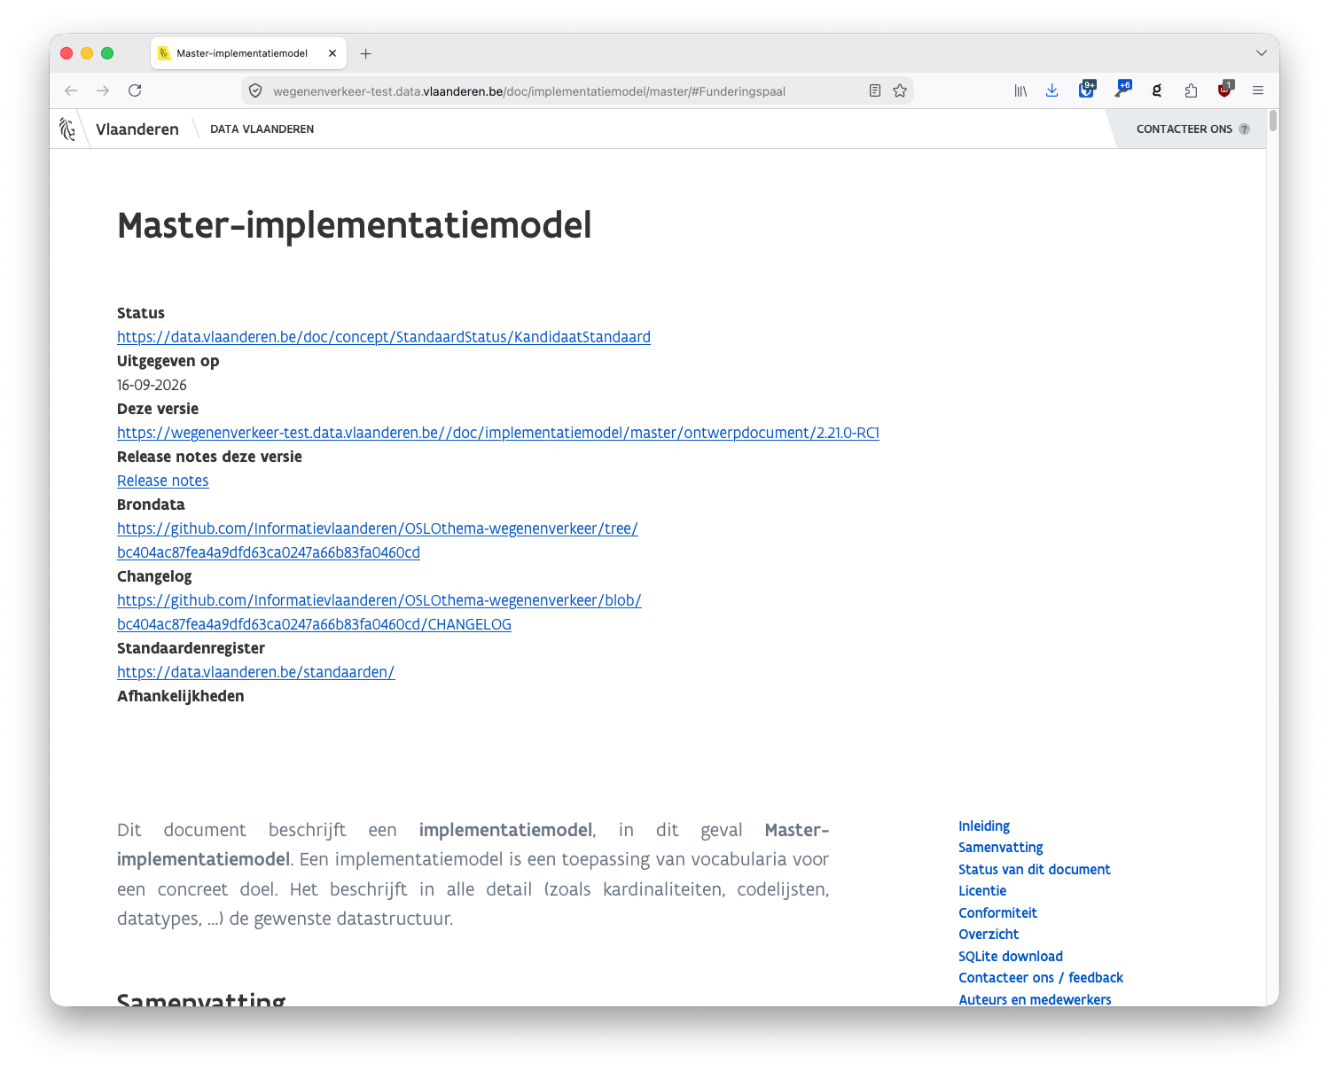
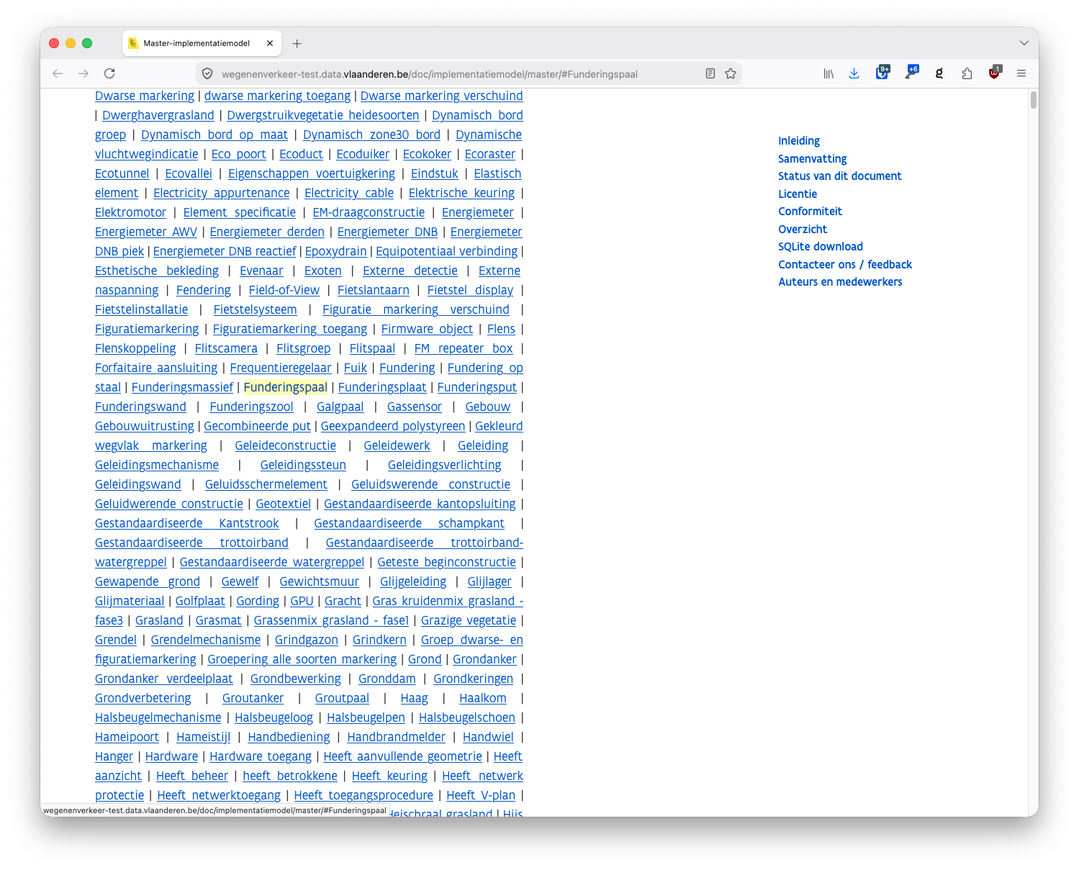
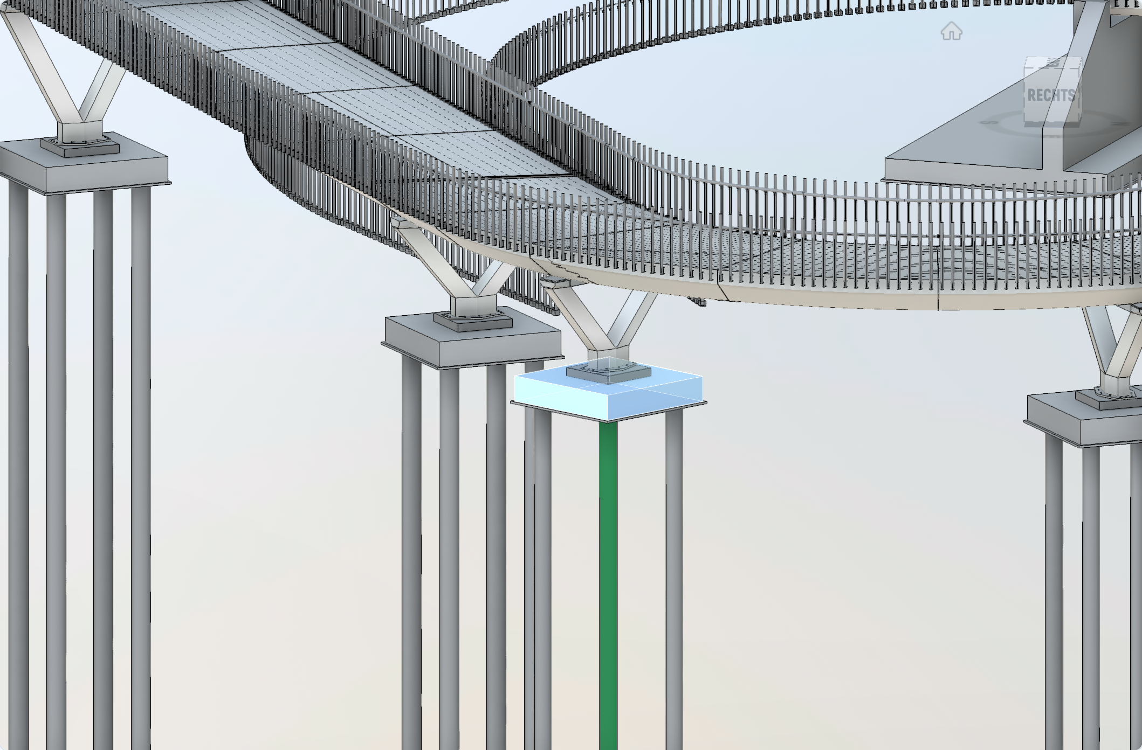
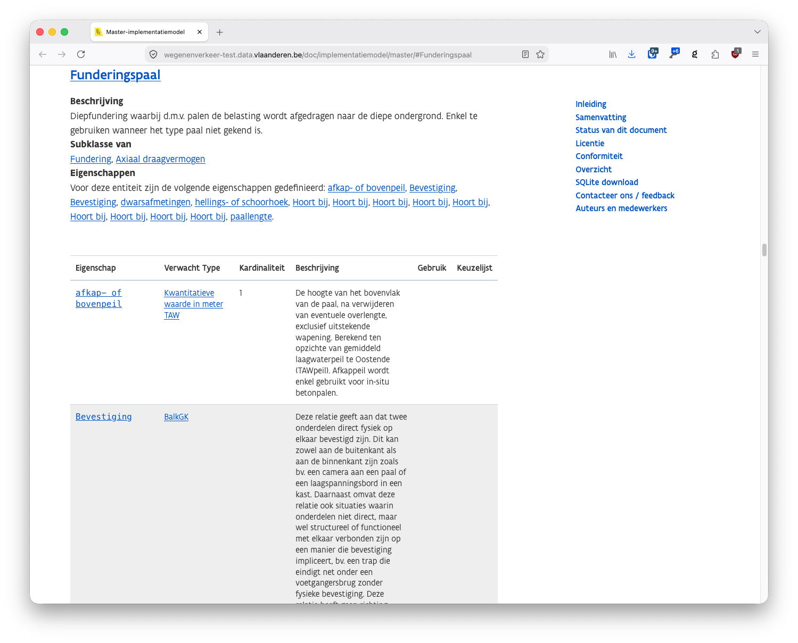
Bestaat er een relatie tussen…?
OTL-relatie tool
Notes:
Wat is meerwaarde van OTL Wizard?
“Welke relaties mogen en kunnen en welke relaties willen we?”
Info opzoeken via technische specificatie?
Vraagt diepgaande kennis van het OTL model
OTL specificatie → geen antwoord op vraag “welke relaties willen we?”

Slide 37
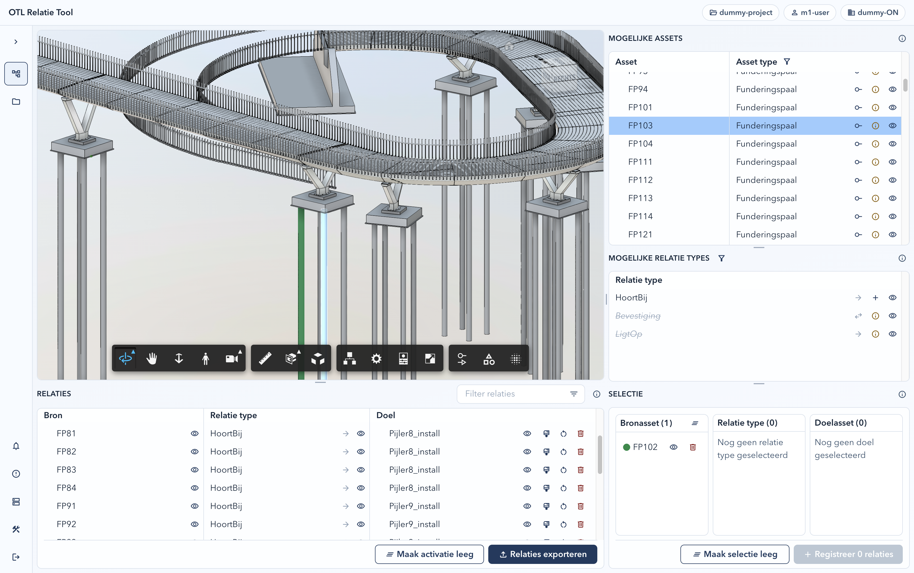
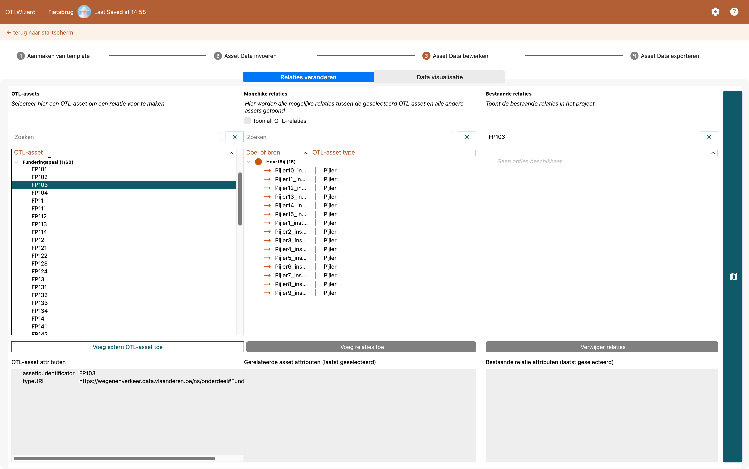
Zoek de verschillen…
OTL-relatie tool
Notes:
OTL informatie is dezelfde → asset type + asset id
Excel → ruimtelijke info?
Extra context via zoomen in 3D model

Slide 38
Zoek de verschillen…
OTL-relatie tool
Notes:
OTL informatie is dezelfde → asset type + asset id
Excel → ruimtelijke info?
Extra context via zoomen in 3D model

Slide 39
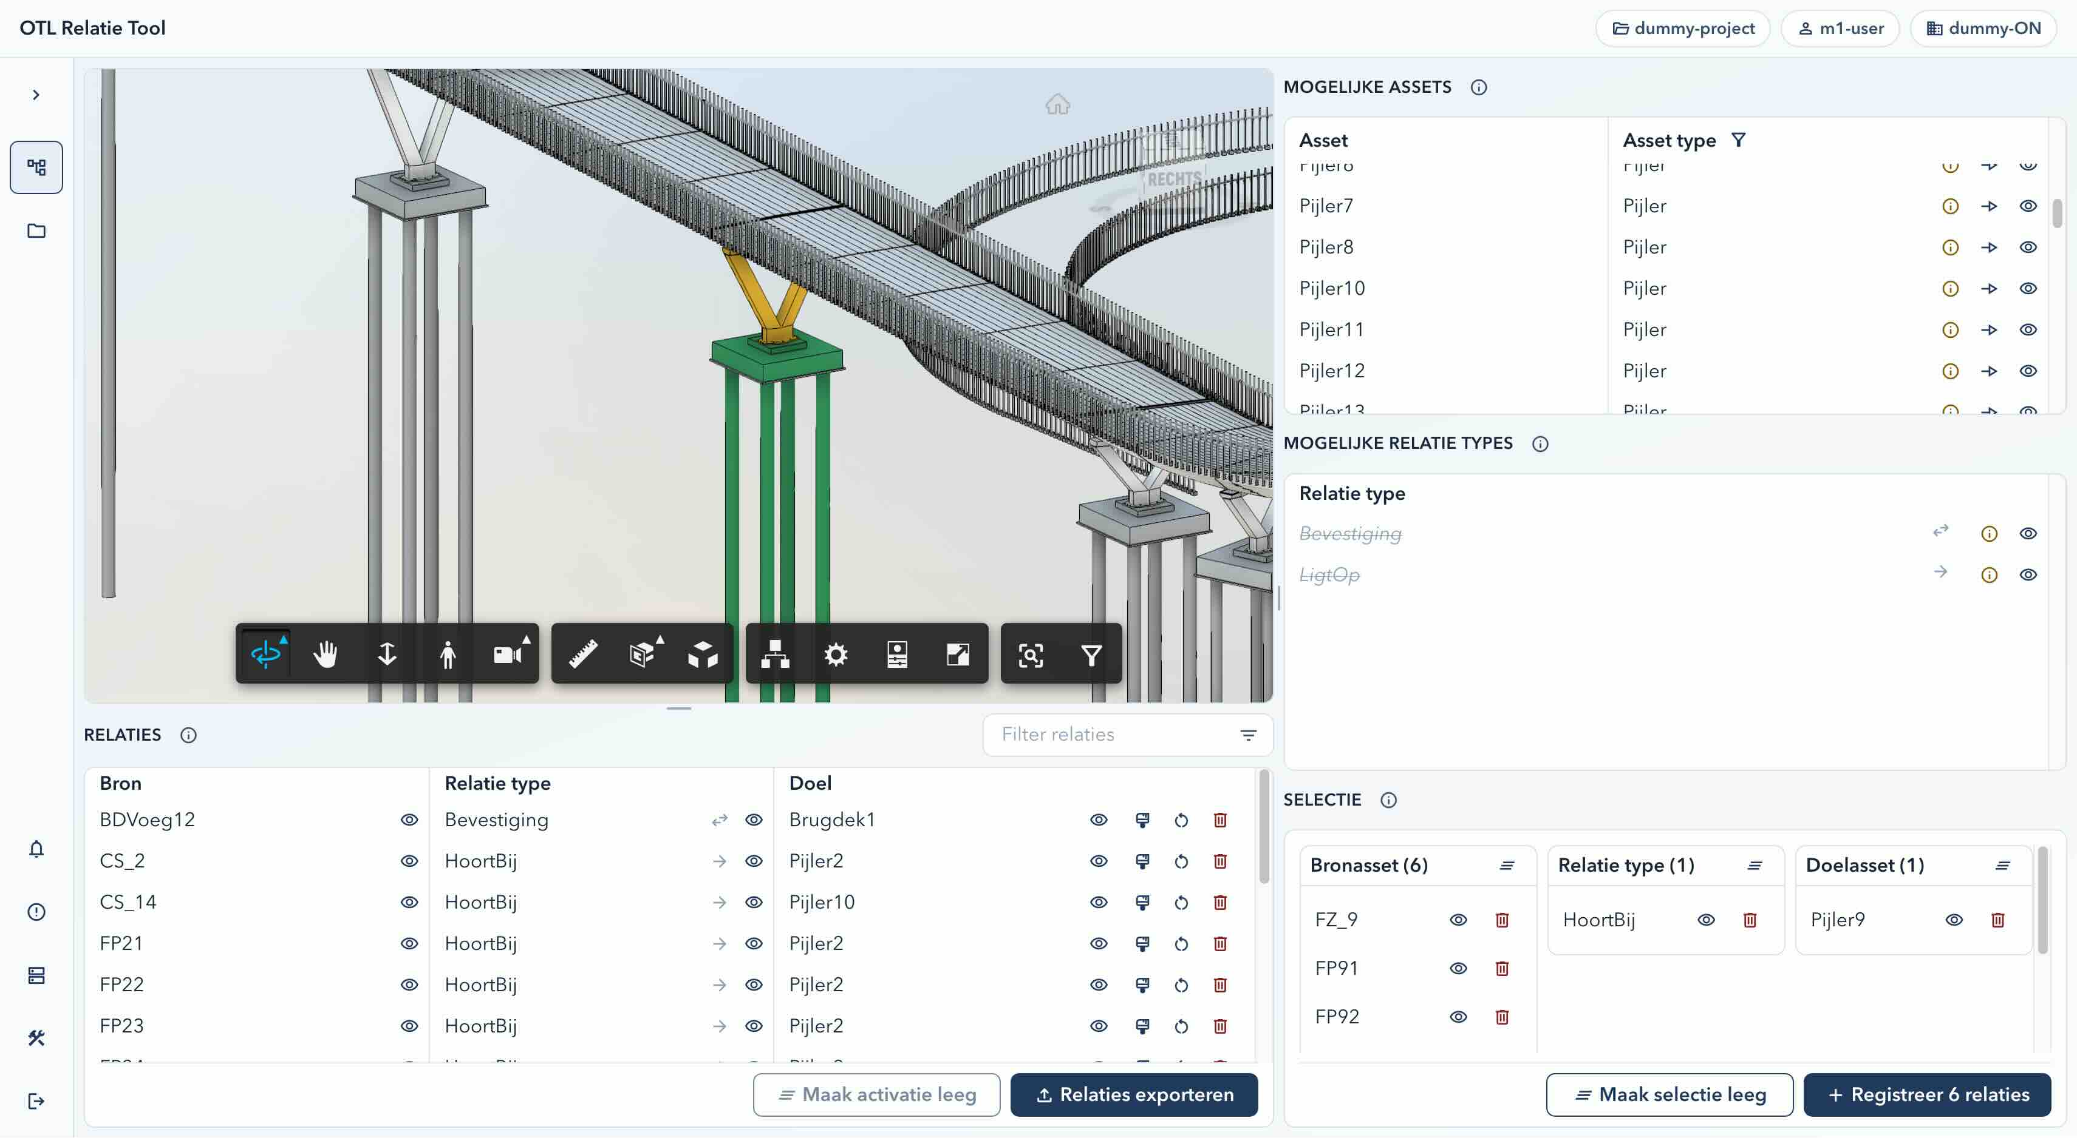
Behouden van 3D model context
OTL-relatie tool
OTL Subset tool
Assets + Relaties
OTL Relatie tool
Ontsluitingsportaal
3D model
Assets
Asset DB
OTL Wizard 2
Template
Notes:
- Wat kon met OTL Wizard blijft mogelijk
- Nieuwe mogelijkheid van relatie bestanden maken: ORT
- Input
- OTL subset
- Assets
- Export van eerder gelegde relaties
- 3D model rechtstreeks

Slide 40
Demo

Slide 41
Roadmap

Slide 42
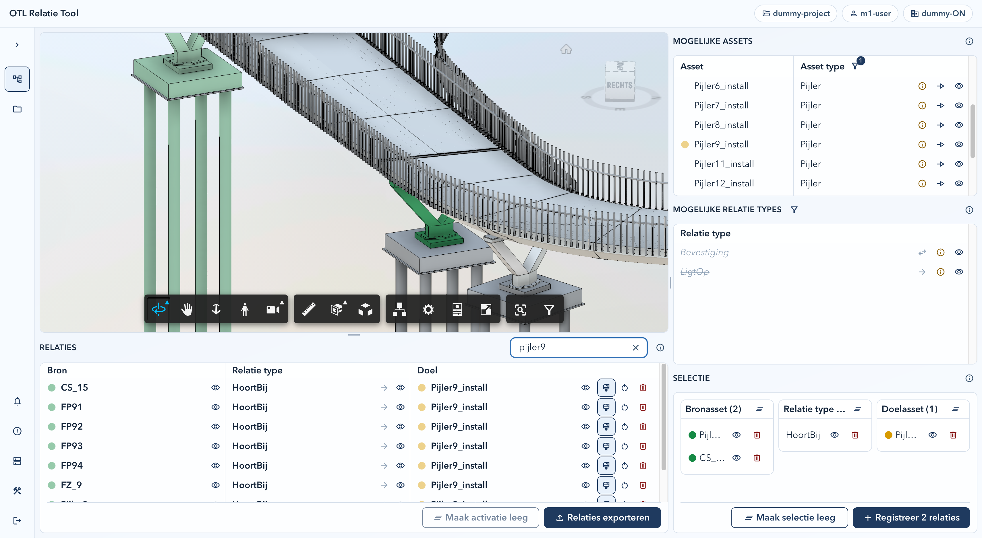
Waar we nu staan
Roadmap
Correcte project initialisatie
Correct beheren van OTL relaties met visuele ondersteuning
Correct exporteren van gelegde relaties
Notes:
Wat je gezien hebt, is waar we staan…
Focus lag op die zaken die OTL specifiek zijn

Slide 43
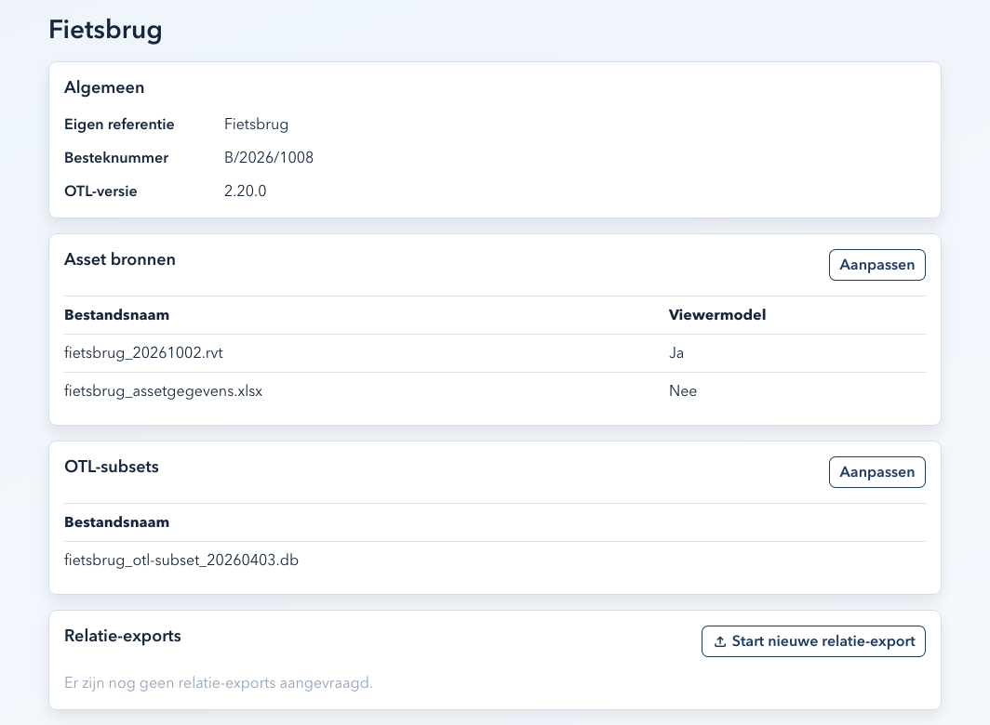
Q4 2026
Roadmap
Aanmaken en beheren van projecten
Integratie met MOW Forma omgevingen (selecteren van bestanden)
Integratie met ACM/IDM (itsme)
Notes:
Focus lag op die zaken die OTL specifiek zijn

Slide 44

Tijdslijn
Opstart gesloten testen
Verzamelen feedback
Oplossen van blokkerende problemen
Opzet productieomgeving
Publieke beschikbaarheid
Oktober 2026
November 2026
December 2026
Kwartaal 1 2027
Notes:
Extra slide: welke ideeën bestaan er nog rond de tool?

Slide 45
Tijdslijn
Opstart gesloten testen
Verzamelen feedback
Oplossen van blokkerende problemen
Opzet productieomgeving
Publieke beschikbaarheid
Oktober 2026
November 2026
December 2026
Kwartaal 1 2027
Notes:
Extra slide: welke ideeën bestaan er nog rond de tool?

Slide 46
Tijdslijn
Opstart gesloten testen
Verzamelen feedback
Strategische ontwikkelingen
Oplossen van blokkerende problemen
Opzet productieomgeving
Verbeteren van gebruiksgemak
Publieke beschikbaarheid
Oktober 2026
November 2026
December 2026
Kwartaal 1 2027
Mee gebaseerd op feedback van gebruikers!
Notes:
Extra slide: welke ideeën bestaan er nog rond de tool?

Slide 47


Vragen?

Slide 48

Bedankt!

Slide 49
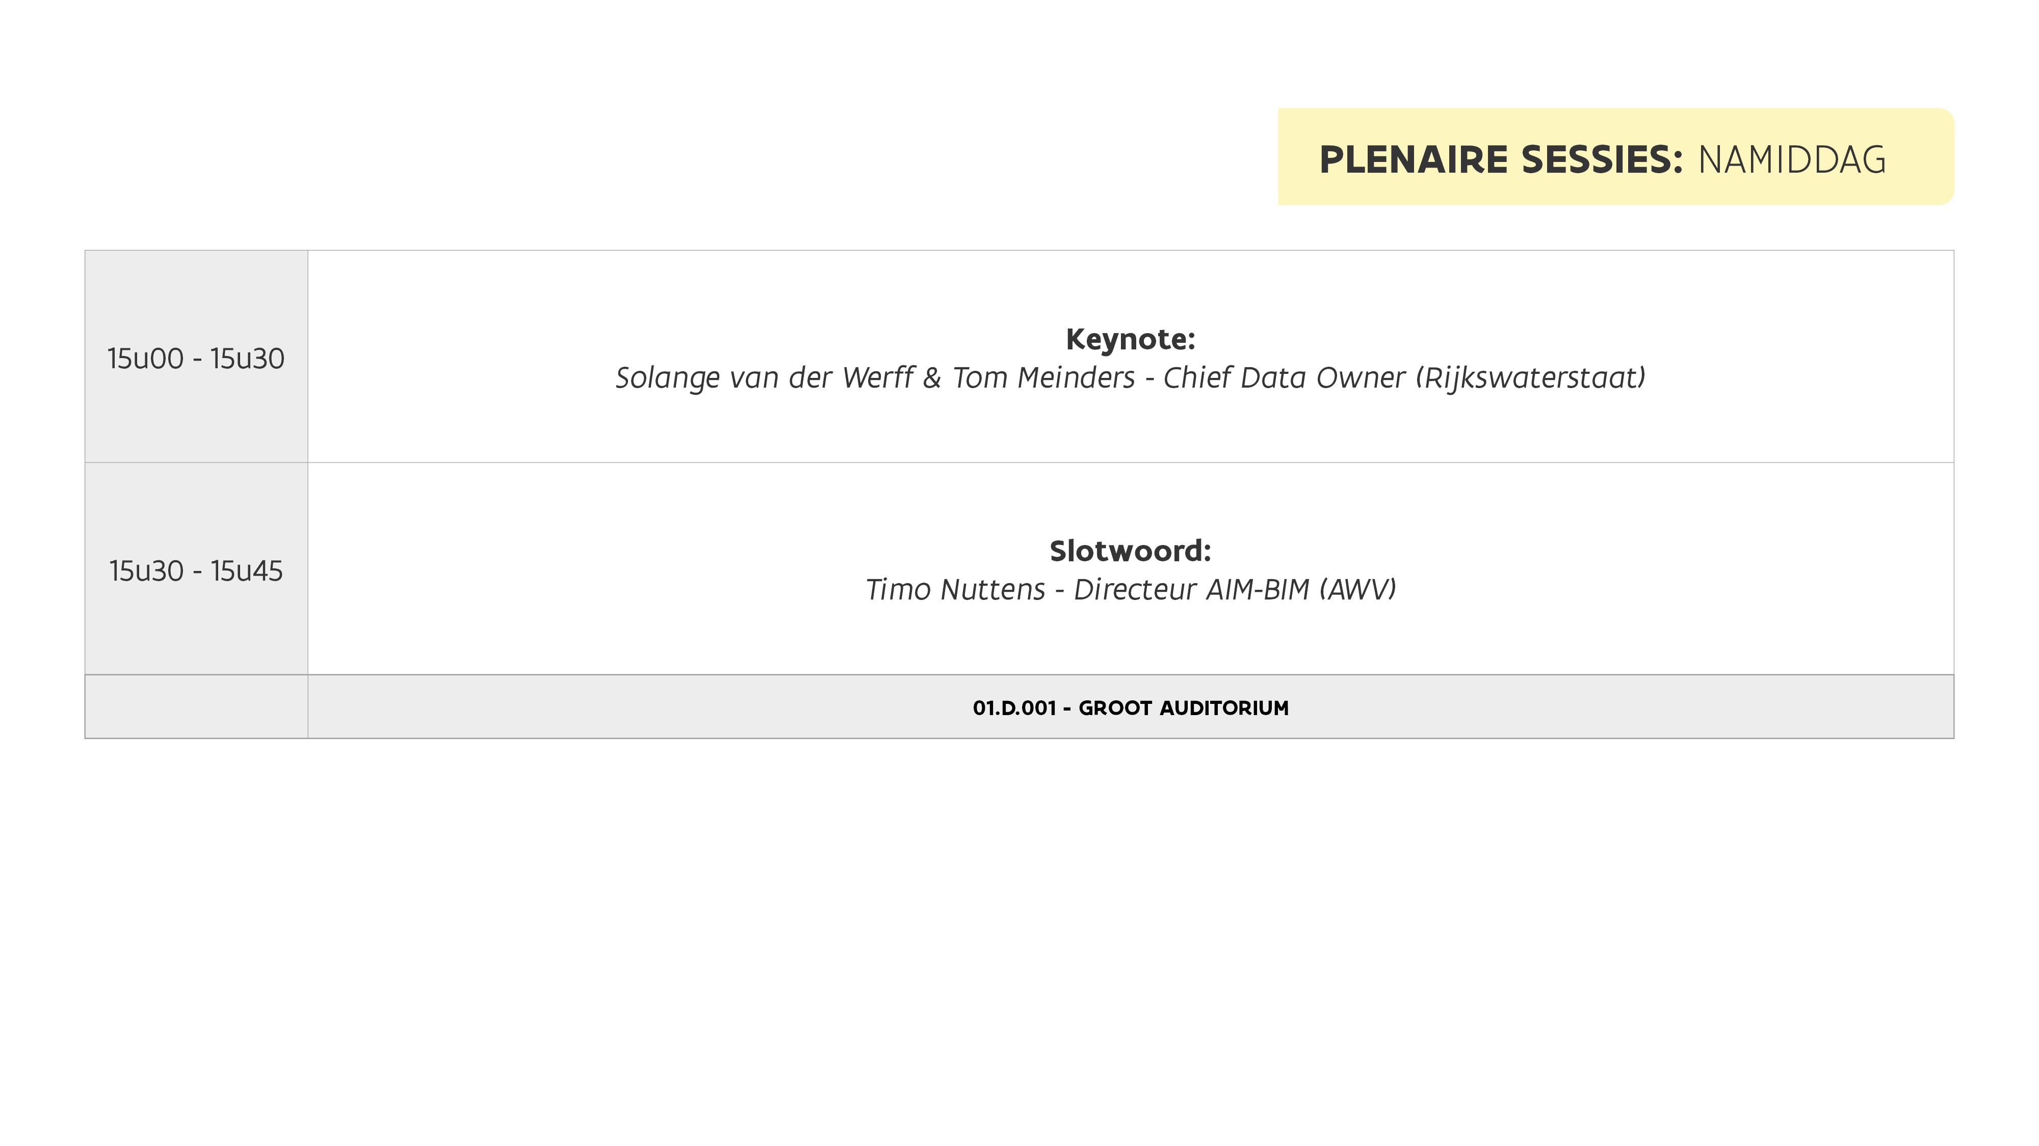
Volgende sessie:

Slide 50

Pauze
15 minuten

